Slide 1
ANGULAR TRAINING
Giới thiệu về angular

Slide 2

Giới thiệu Angular
Angular: Framework mạnh mẽ cho phát triển ứng dụng web front-end hiện đại
Angular là một framework phát triển ứng dụng web front-end mạnh mẽ được Google phát triển. Nó giúp các lập trình viên xây dựng ứng dụng một cách dễ dàng hơn với cấu trúc rõ ràng, hỗ trợ modularity và khả năng mở rộng. Angular cũng nổi bật với tính năng two-way data binding, giúp việc đồng bộ hóa dữ liệu giữa model và view trở nên đơn giản hơn.

Slide 3
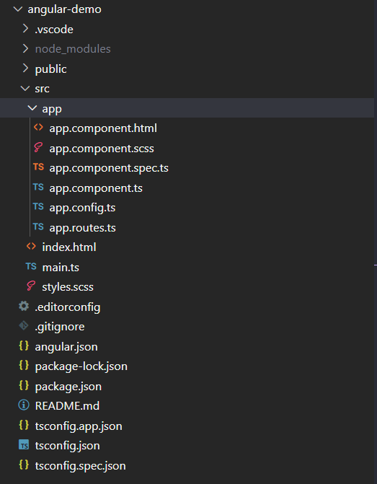

Cài đặt Angular và các tiện ích Angular trong VSCode
Cài đặt Node.js và npm trên máy.
Cài Angular CLI bằng lệnh: npm install -g @angular/cli@18
Tạo project: ng new angular-demo

Slide 4
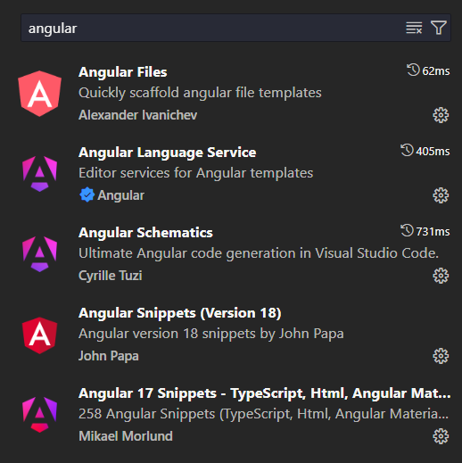
Cài đặt Angular và các tiện ích Angular trong VSCode
Tiện ích Angular trong VSCode

Slide 5
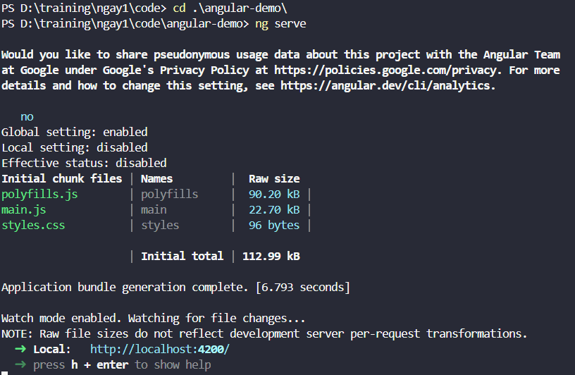
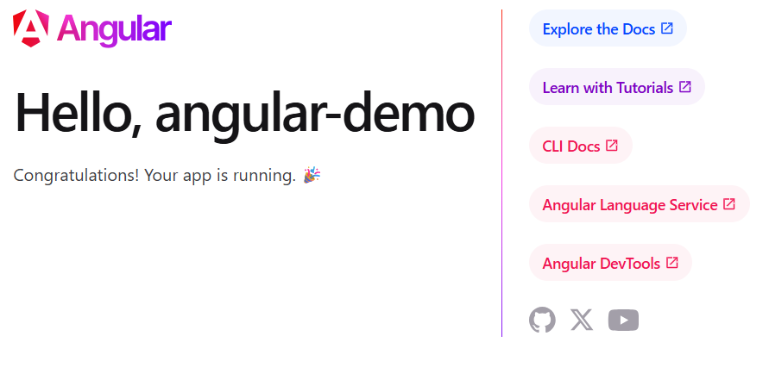
Khởi tạo project demo

Slide 6
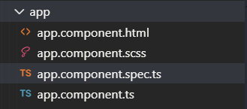
Giới thiệu về Component và cách tạo Component bằng tiện ích
1. Khái niệm Component là gì?
- Component là một class TypeScript có nhiệm vụ:
Quản lý giao diện người dùng (UI) thông qua một template HTML.
Điều khiển dữ liệu và hành vi của phần UI đó.
Có thể tái sử dụng ở nhiều nơi trong ứng dụng.
2. Cấu trúc một Component
- Mỗi component bao gồm 3 phần chính:
TypeScript (.ts): Chứa logic, dữ liệu và decorator
HTML template (.html): Giao diện người dùng
CSS/SCSS (.css): Định dạng giao diện

Slide 7
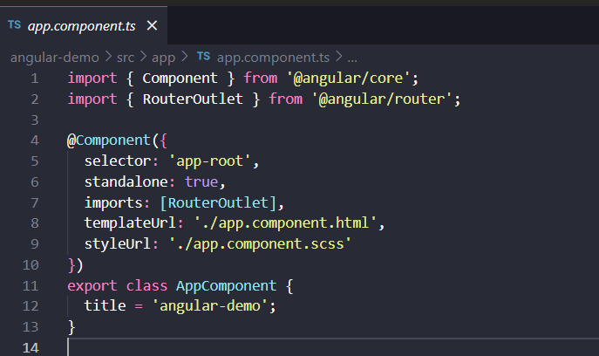
Giới thiệu về Component và cách tạo Component bằng tiện ích
3. @Component Decorator
- Decorator @Component nói cho Angular biết class này là một component, và chứa:
selector: tên thẻ HTML để nhúng component.
template hoặc templateUrl: định nghĩa giao diện.
styleUrls hoặc styles: định nghĩa CSS.
standalone: component có thể tự hoạt động độc lập, không cần khai báo trong NgModule (giới thiệu silde sau)
imports: khai báo module cần thiết

Slide 8
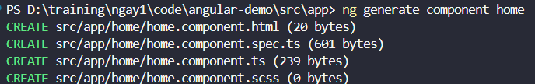
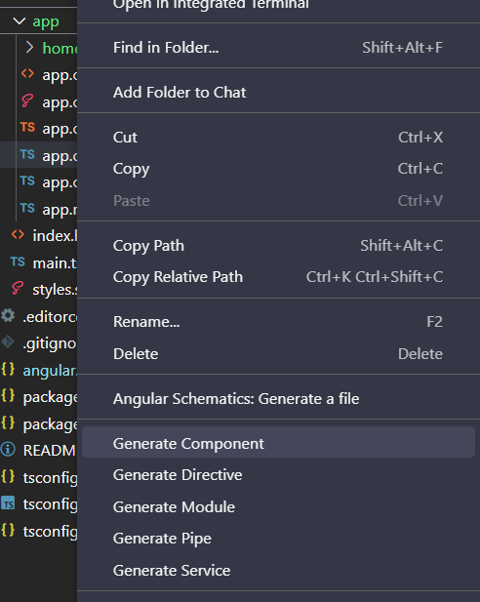
Giới thiệu về Component và cách tạo Component bằng tiện ích
4. Cách tạo component
- Tạo bằng command
  ng generate component tên-component
  # hoặc viết tắt:
  ng g c tên-component
- Tạo bằng tiện ích

Slide 9
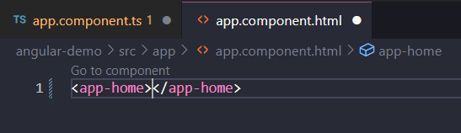
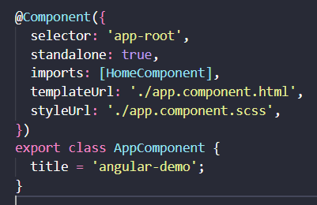
Giới thiệu về Component và cách tạo Component bằng tiện ích
5. Cách sử dụng component
- sử dụng component thông qua selector và khai báo thông qua imports
- ví dụ home.component.ts có selector: 'app-home'
- cách sử dụng trong component app

Slide 10

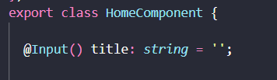
Giới thiệu về Component và cách tạo Component bằng tiện ích
- @Input() Cho phép component cha truyền dữ liệu xuống component con thông qua thuộc tính
+ Cách truyền từ cha tới con -> sử dụng thông qua []: property binding
+ Cách component con nhận giá trị từ cha: @Input()
                title: tên biến
                string: kiểu dữ liệu
                “” : giá trị khởi tạo mặc định

Slide 11

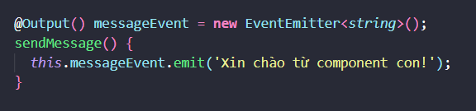
Giới thiệu về Component và cách tạo Component bằng tiện ích
-@Output(): Dùng khi component con muốn thông báo sự kiện hoặc dữ liệu lên cha
+ Cách nhận dữ liệu từ component con -> sử dụng thông qua (): EventEmitter
+ Cách component con thông báo tới cha: @Output()
                title: tên biến

Slide 12

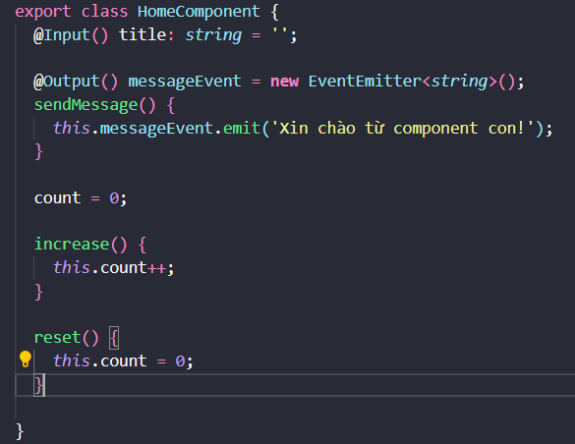
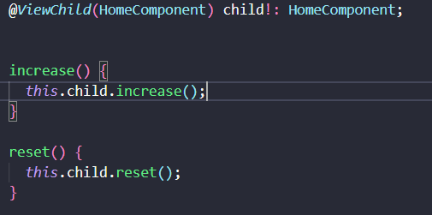
Giới thiệu về Component và cách tạo Component bằng tiện ích
- @ViewChild(): Nếu bạn muốn component cha gọi hàm hoặc truy cập biến trong con
+ cách dùng:

Slide 13
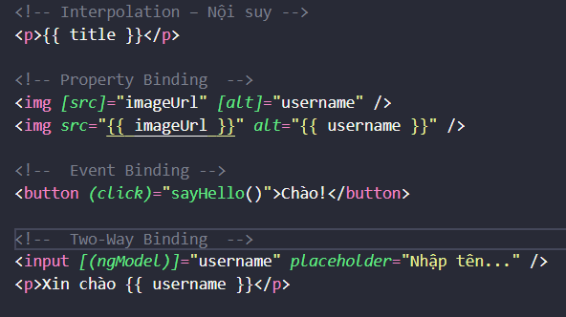
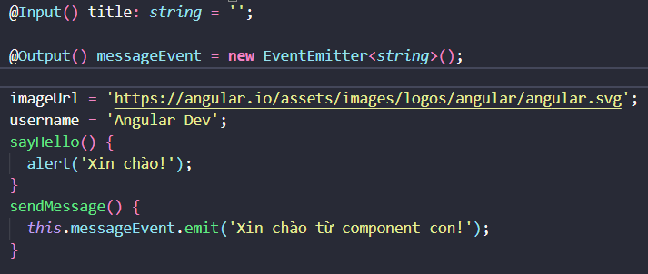
Cách bind dữ liệu trong Angular
- Data Binding là cơ chế giúp liên kết dữ liệu giữa component và view
Interpolation – Nội suy: Dùng dấu ngoặc nhọn {{ }} để hiển thị giá trị hoặc biểu thức.
Property Binding: Dùng để ràng buộc thuộc tính HTML hoặc thuộc tính của component con.
Event Binding: Dùng dấu ngoặc tròn ( ) để bắt sự kiện từ HTML
Two-Way Binding ([(ngModel)]): Dùng để ràng buộc 2 chiều giữa dữ liệu component và input người dùng. (cần imports FormsModule)
home.component.ts
home.component.html

Slide 14
Giới thiệu về các directive thường gặp
1. Directive là gì?
Directive trong Angular là các chỉ thị dùng để:
  Thêm hoặc loại bỏ phần tử trong DOM
  Thay đổi thuộc tính, style, class của phần tử
  Hoặc gắn logic động vào các phần tử HTML
2. Phân loại Directive
Loại | Mô tả | Ví dụ
Component | Là directive có template (chính là các component bạn tạo) | @Component({...})
Structural Directive | Thay đổi cấu trúc DOM (thêm/xoá phần tử) | *ngIf, *ngFor, *ngSwitchCase, ....
Attribute Directive | Thay đổi hành vi hoặc giao diện phần tử | ngClass, ngStyle, ngModel

Slide 15
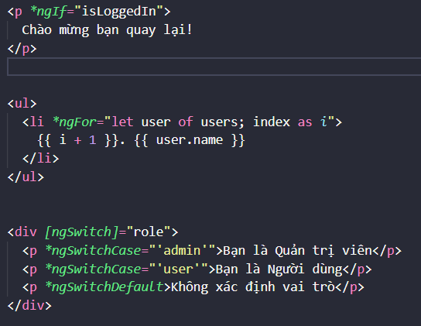
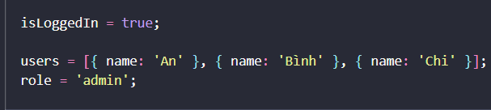
Giới thiệu về các directive thường gặp
3. Giới thiệu về Structural Directive
  *ngIf: Dùng để ẩn/hiện phần tử theo điều kiện.
  *ngFor: Dùng để lặp qua một danh sách.
  *ngSwitch, *ngSwitchCase, *ngSwitchDefault: Dùng để hiển thị phần tử phù hợp theo giá trị
Chú ý: import CommonModule trước khi sử dụng
home.component.ts
home.component.html

Slide 16
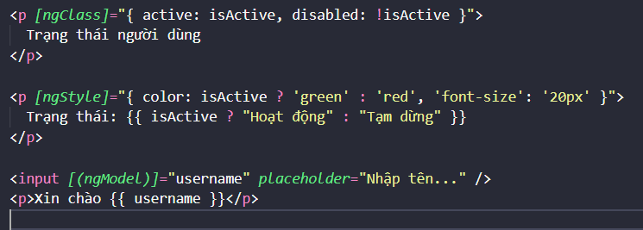
Giới thiệu về các directive thường gặp
4. Giới thiệu về Attribute Directive
  ngClass: Dùng để thay đổi class CSS động theo điều kiện.
  ngStyle: Dùng để thay đổi inline style động.
  [(ngModel)]: Là directive của FormsModule, giúp ràng buộc 2 chiều dữ liệu

Slide 17
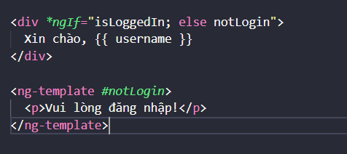
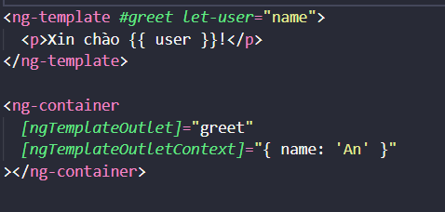
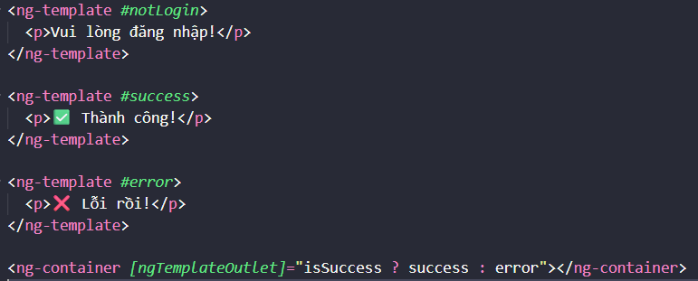
Giới thiệu về ng-template và ng-container
1. ng-template là gì?
ng-template là một template ẩn trong Angular.
Mọi nội dung bên trong <ng-template> sẽ không được render ra DOM trừ khi Angular được yêu cầu hiển thị nó (qua *ngIf, ngTemplateOutlet, v.v).
Có thẻ sử dụng với ngTemplateOutlet
Có thể truyền context vào ng-template

Slide 18
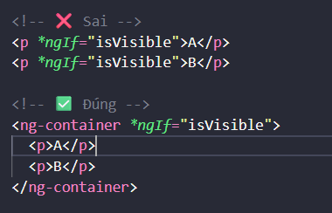
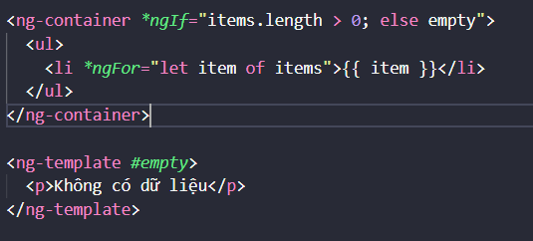
Giới thiệu về ng-template và ng-container
2. ng-container là gì?
ng-container là một container logic, giúp nhóm nhiều phần tử lại mà không tạo thẻ thật trong DOM.
Khi Angular biên dịch, ng-container sẽ không xuất hiện trong HTML, chỉ các phần tử con được render.
bọc logic hiển thị phức tạp

Slide 19
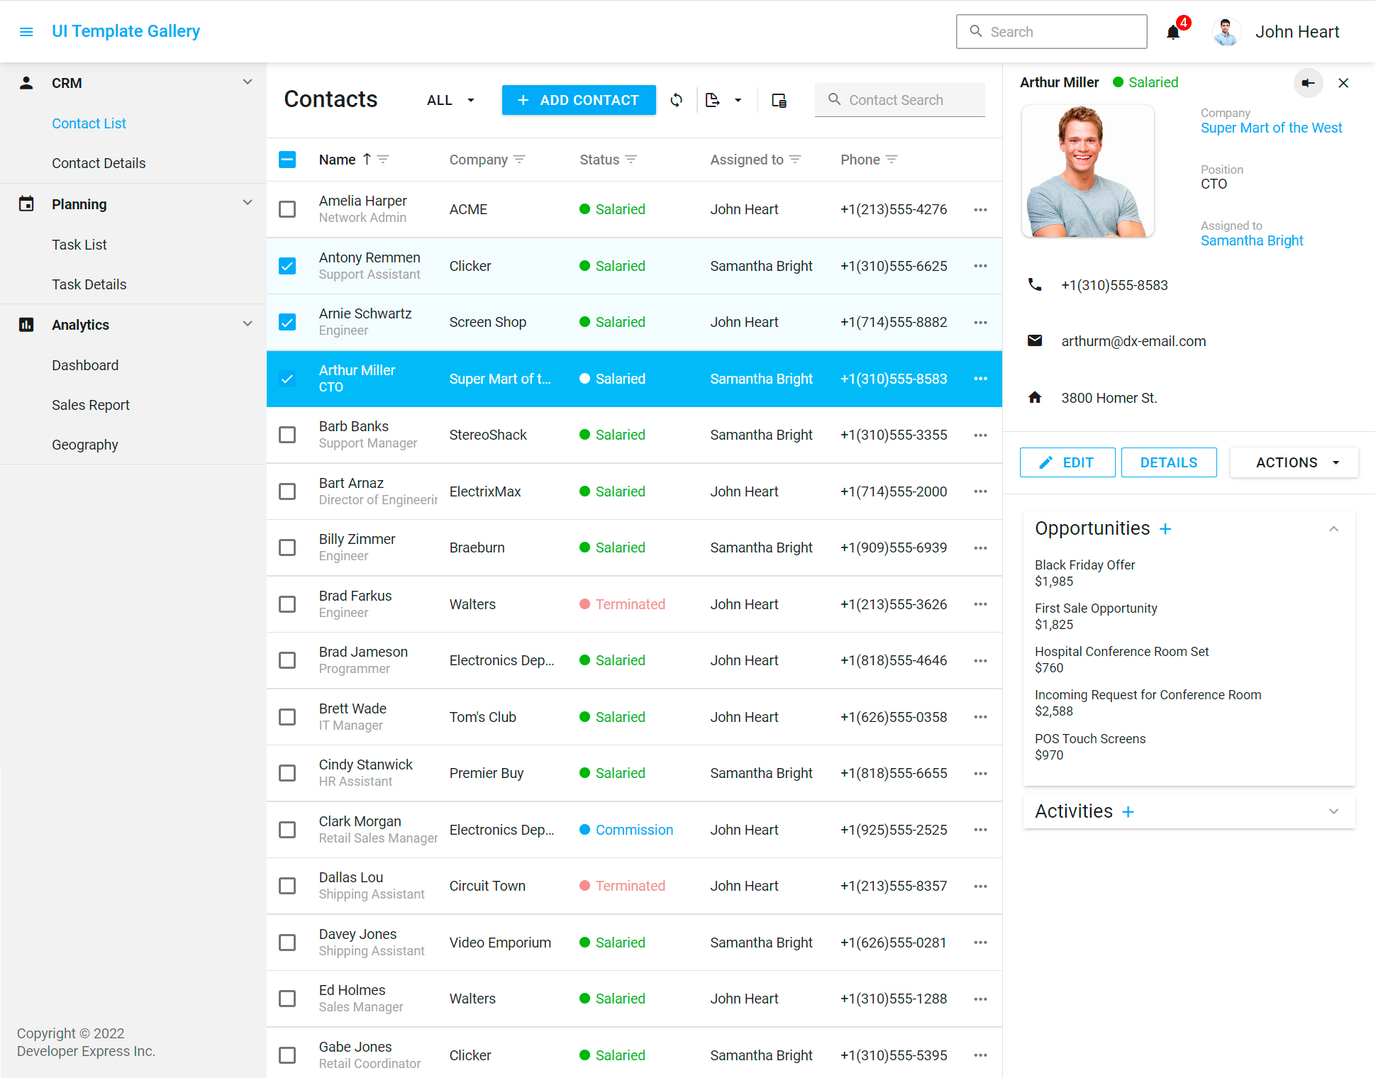
DEMO

